Slide 1
Analisis Strategi Bisnis
Pertemuan #4
Dunia Satu Keluarga

Slide 2
Kemampuan akhir yang diharapkan
Anda mampu menggunakan strategi analisis bisnis dengan melakukan model analisis proses bisnis untuk perbaikan yang diperlukan oleh organisasi.
Dunia Satu Keluarga

Slide 3
Topik bahasan
Kontek strategi
Pengembangan Strategi
Analisis lingkungan eksternal
Analisis lingkungan internal
Analisis SWOT
Strategi pelaksana
Dunia Satu Keluarga

Slide 4
Strategi dan pengembangannya
Dunia Satu Keluarga

Slide 5
Definisi
Strategi : Arah dan ruang lingkup sebuah organisasi dalam jangka panjang, yang dapat mencapai keuntungan dalam lingkungan yang dinamis melalui sumber daya dan kompetensi dengan tujuan memenuhi harapan stakeholder. (Johnson, Scholes and Whittington 2008)
Dunia Satu Keluarga

Slide 6
Arah jangka panjang sebuah organisasi;
Lingkup aktifitas sebuah organisasi;
Keunggulan bagi organisasi dalam persaingan;
Kecocokan strategis dengan lingkungan bisnis;
Sumberdaya dan kompetensi yang dimiliki organisasi;
Nilai-nilai dan pengharapan pelaku (actor) yang berkuasa.
Dunia Satu Keluarga

Slide 7
Tingkatan strategi
Corporate Strategy berkaitan dengan maksud dan lingkup bisnis secara keseluruhan; Dipengaruhi oleh investor, pemerintah dan persaingan global; Menjadi dasar bagi semua strategi lain dan keputusan strategis.
Business Unit Strategy. Strategic business units (SBUs) adalah unit organisasi yang masing-masing memiliki fungsi berbeda satu dengan lainnya; berkaitan dengan pemilihan product, pricing, kepuasan pelanggan, dan keunggulan bersaing.
Operational Strategy berfokus pada pelaksanaan strategi corporate dan SBU melalui pengelolaan dan pengembangan sumberdaya, proses, dan orang secara efektif.
Dunia Satu Keluarga

Slide 8
Dorongan pengembangan strategi
Strategi dapat diformulasi dalam berbagai cara:
Strategi diasosiasikan dengan individu, biasanya pendiri bisnis/usaha.
Strategi dikembangkan dari pengalaman dan pandangan para manajer.
Memungkinkan pembuatan ide-ide inovatif dari dalam organisasi sehingga strategi muncul dari orang-orang yang melakukan pekerjaan.
Strategi diformulasi dengan mengadopsi proses rancangan yang formal dan direncanakan dengan matang.
Dunia Satu Keluarga

Slide 9
Pengembangan strategi
Pengembangan strategi selalu harus melibatkan:
Analisis eksternal, misalnya ‘apa sih yang terjadi di luar sana?’,
Analisis internal, seperti ‘dimana kita bisa menyesuaikan dengan apa yang terjadi di luar sana?’,
Pertimbangan bagaimana cara mengeksekusi strategi yang baru.
Dunia Satu Keluarga

Slide 10
Arti penting strategi
Menjadi fokus bagi organisasi dan bagian didalamnya untuk berkontribusi mencapai tujuan;
Menjadi framework untuk alokasi investasi dan sumberdaya lainnya;
Menjadi panduan untuk inovasi produk dan layanan baru yang dibutuhkan;
Untuk pengukuran kinerja dan kesuksesan mencapai strategi;
Untuk memberitahu dunia luar mengenai organisasi dan membangun kepercayaan.
Dunia Satu Keluarga

Slide 11
Analisis lingkungan eksternal
Dunia Satu Keluarga

Slide 12
Why and how?
Banyak organisasi menghadapi lingkungan eksternal yang rumit dan berubah-ubah tidak dapat diramalkan.
Ada framework untuk membantu organisasi menilai lingkungan mereka yang luas:
PESTLE analysis
Porter’s Five Forces model
Dunia Satu Keluarga

Slide 13
Analisis lingkungan internal
Dunia Satu Keluarga

Slide 14
Why?
Kesuksesan strategi juga bergantung pada hal lain; yaitu kemampuan yang dapat dilakukan oleh organisasi.
Dapatkah organisasi mengubah kemampuannya sehingga dapat menyesuaikan dengan lingkungan yang dialaminya?
Dapatkah organisasi selalu berinovasi untuk menunjukkan kemampuannya?
Dunia Satu Keluarga

Slide 15
and How?
Teknik yang dapat membantu dalam menganalisis kondisi internal organisasi adalah:
resource audit
portfolio analysis menggunakan Boston Matrix
Dunia Satu Keluarga

Slide 16
Hal awal yang dilakukan adalah melakukan MOST analysis untuk memeriksa apakah mission, objective, strategy dan tactic sudah ditetapkan dengan jelas defined serta didukung dalam organisasi.
Dunia Satu Keluarga

Slide 17
Mission Sebuah pernyataan menjelaskan bisnis apa yang dilakukan organisasi dan apa yang ingin dicapai.
Objectives Sasaran spesifik organisasi dimana pencapaiannya dapat diukur.
Strategy Pendekatan jangka menengah hingga panjang medium yang akan dijalankan organisasi untuk mencapai objective dan mission.
Tactics Detil penjelasan bagaimana strategi akan dieksekusi.
Dunia Satu Keluarga

Slide 18
Tools Analisis strategi
Dunia Satu Keluarga

Slide 19
Tools yang digunakan untuk melakukan:
Analisis strategi, meliputi lingkungan eksternal dan kemampuan internal;
Definisi strategi;
Implementasi strategi;
Pengukuran kinerja.
Dunia Satu Keluarga

Slide 20
Tools untuk Analisis Lingkungan Eksternal
1# PESTLE analysis
pemeriksaan terhadap isu-isu political, economic, socio-cultural, technological, legal dan environmental dalam lingkungan bisnis eksternal.
Dunia Satu Keluarga

Slide 21
Political influences : Meliputi hukum yang berlaku, kebijakan pemerintah, dan aturan formal atau informal di lingkungan perusahaan (Contoh : kebijakan pajak dan peraturan daerah).
Economic influences : Meliputi semua faktor yang mempengaruhi daya beli dari customer dan mempengaruhi iklim berbisnis suatu perusahaan (Contoh : standar nilai tukar, suku bunga, dan pertumbuhan ekonomi).
Socio-cultural : Meliputi semua faktor yang dapat mempengaruhi kebutuhan dari pelanggan dan mempengaruhi ukuran dari besarnya pangsa pasar yang ada (Contoh : tingkat pendidikan masyarakat, tingkat pertumbuhan penduduk, kondisi lingkungan sosial dan lingkungan kerja).
Technological influences : Meliputi semua hal yang dapat membantu dalam menghadapi tantangan bisnis dan mendukung efisiensi proses bisnis perusahaan (Contoh : penemuan dan pengembangan baru, biaya dan penggunaan teknologi, perubahan dalam ilmu pengetahuan, dan dampak dari perubahan teknologi).
Legal influences : Meliputi pengaruh hukum seperti perubahan undang-undang yang ada atau yang akan datang (Contoh : kesehatan dan keselamatan, arahan pekerjaan, hak asasi manusia, tata kelola perusahaan, dan tanggung jawab lingkungan).
Environmental influences : Digunakan ketika melakukan perencanaan strategis atau mencoba mempengaruhi keputusan pembeli seperti faktor lokasi geografis, perubahan iklim..
Dunia Satu Keluarga

Slide 22
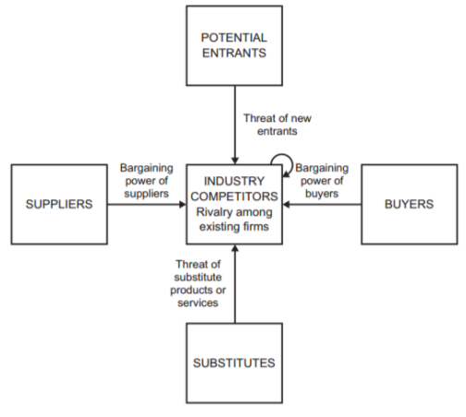
2# Porter’s 5 Forces analysis
Di industri apa
bisnis organisasi
beroperasi?
Dunia Satu Keluarga

Slide 23
Di tengah ada competitive battleground dengan pesaing dan dimana competitive strategy dikembangkan. Organisasi harus paham lingkungan competitive ini.
Organisasi akan berada di posisi kuat bila paham permainan dari five forces dan dapat membangun defence terhadap threat.
New entrant akan masuk ke market bila terlihat menarik serta barriers to entry rendah.
Globalisasi dan deregulasi memberi new entrant peluang namun tetap ada barrier to entry yang dibuat oleh organisasi.
Dunia Satu Keluarga

Slide 24
Power of supplier membatasi peluang untuk menurunkan biaya saat:
Ada pemusatan supplier karena jumlah terbatas;
Costs of switching atau biaya untuk berpindah dari satu supplier ke yang lain cukup tinggi;
Merek supplier sangat kuat, misalnya ‘Intel Inside’;
Pelanggan terfragmentasi sehingga tidak memiliki pegaruh kolektif.
Dunia Satu Keluarga

Slide 25
Customer power atau bargaining power of buyer menjadi tinggi saat:
Terlalu banyak organisasi di sisi supply. Misalnya, supply produk makanan ke supermarket;
Ada pilihan sumber supply lain yang mudah ditemukan;
Biaya produk dan layanan tinggi, mendorong buyer untuk mencari alternatif lain;
Switching cost rendah.
Dunia Satu Keluarga

Slide 26
Threat from substitute product tinggi pada saat:
Produk pengganti dengan teknologi terbaru lebih nyaman digunakan;
Kebutuhan akan produk dapat digantikan dengan memenuhi kebutuhan yang berbeda;
Kemungkinan untuk memilih ‘do without it’!
Dunia Satu Keluarga

Slide 27
Competitive rivalry akan tinggi saat:
Banyak perusahaan pesaing;
Pembeli mudah berganti merek;
Pertumbuhan market lambat atau tidak tumbuh;
Biaya produksi tetap sehingga sulit menekan atau mengurangi harga jual;
Produk tidak terlalu berbeda sehingga brand loyalty kecil;
Cost tinggi untuk meninggalkan industri.
Dunia Satu Keluarga

Slide 28
Tools untuk Analisis Kemampuan Internal
1# Resource audit
Membantu mengidentifikasi core competence, apakah sudah kuat atau masih ada yang menghalangi kemajuan bisnis, ditinjau dari 5 key area untuk diperiksa.
Tiga yang pertama adalah tangible resource:
Physical resource, misal gedung, pabrik dan peralatan, tanah, dll.
Financial resource yang menentukan stabilitas keuangan organisasi, kapasitas untuk investasi baru, dll.
Human resource dan expertise mereka, pengetahuan, komunikasi, motivasi, dll.
Dunia Satu Keluarga

Slide 29
Ada 2 intangible resource yaitu:
The know-how milik organisasi seperti patent atau trademark, penggunaan sumberdaya informasi dan teknologi;
Reputasi organisasi, contohnya brand recognition dan kepercayaan akan mutu merek produk, niat baik organisasi, dll.
Analisis terhadap resource organisasi akan mengidentifikasi bagian mana yang menjadi sumber competence (strength), atau yang belum memiliki kemampuan (weakness).
Dunia Satu Keluarga

Slide 30
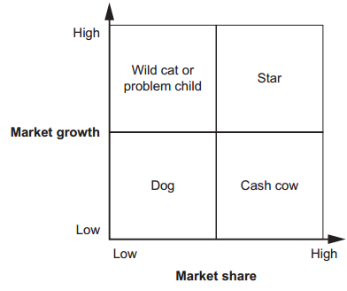
2# Boston Box – BCG Matrix
Matriks portfolio –the Boston Box– dikembangkan oleh Boston Consulting Group dan digunakan untuk melakukan analisis portfolio.
Dunia Satu Keluarga

Slide 31
Produk atau SBU yang sukses bermula sebagai Wild Cat dan berputar searah jam dalam matriks hingga “mati” atau direvitalisasi sebagai produk/layanan atau SBU baru.
The Wild Cats (atau Problem Children) masih unprofitable tapi menjadi investasi masa depan;
The Stars menguatkan posisi dalam industri yang bertumbuh hingga menjadi pemberi profit terbesar.
The Cash Cows adalah produk/layanan yang matang di market yang kecil/tidak ada pertumbuhannya. The Stars dan Cash Cows menjadi sumber dana untuk matriks lain.
The Dogs memiliki market share rendah di market yang lambat tumbuh, dan biasanya menjadi area yang dihilangkan atau dibiarkan menghilang.
Dunia Satu Keluarga

Slide 32
Tools untuk Definisi Strategi
1# SWOT analysis
SWOT (strength, weakness, opportunity, threat) analysis digunakan untuk mengumpulkan hasil analisis lingkungan eksternal dan internal.
Strength dan weakness didapat dari dalam organisasi (diperoleh melalui resource audit atau Boston Matrix); sedangkan opportuniy dan threat muncul dari luar organisasi (ditemukan menggunakan PESTLE atau Five Forces model).
Dunia Satu Keluarga

Slide 33
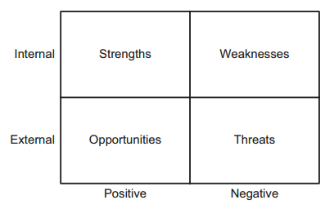
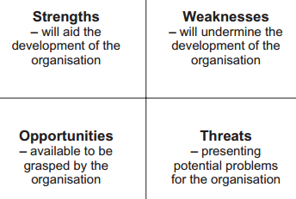
Dunia Satu Keluarga

Slide 34
SWOT analysis adalah tool dimana kita menyimpulkan key strength, weakness, opportunity dan threat dalam rangka melakukan keseluruhan pemeriksaan posisi strategis dari sebuah bisnis terhadap lingkungannya.
Dunia Satu Keluarga

Slide 35
2# Ansoff matrix
Ansoff’s matrix menyediakan cara mengidentifikasi dan mengevaluasi pilihan-pilihan strategis yang terbuka bagi organisasi setelah memperoleh informasi SWOT.
Dunia Satu Keluarga

Slide 36
Market penetration Market yang sudah ada menjadi target penetration untuk produk yang sudah ada.
Market development Organisasi mengadops strategi untk mengeksplorasi market lain (baru) untuk produknya.
Product development Mengembangkan produk atau layanan baru, dan targetnya adalah market yang sudah ada.
Diversification Alternatif strategi yang paling radikal untuk mengembangkan produk atau layanan baru dan dan targetnya adalah market yang baru.
Dunia Satu Keluarga

Slide 37
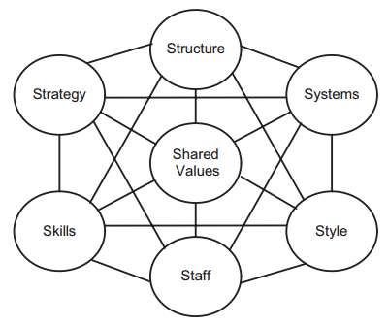
Tools untuk Implementasi Strategi
1# McKinsey 7-S
Tiga S dideskripsikan sebagai komponen ‘hard’: strategy, structure, dan system;
Empat S disebut komponen ‘soft’: shared value, style, staff, dan skill.
Dunia Satu Keluarga

Slide 38
Shared values: Nilai-nilai inti perusahaan yang menjadi budayanya. Standar ataupun norma-norma yang menjadi panduan perilaku bagi semua karyawan dan manajemen perusahaan.
Skills : Keterampilan yang dibutuhkan untuk melaksanakan pekerjaan organisasi.
Staff: Persyaratan kepegawaian untuk organisasi, termasuk jumlah dan kategori staf (bagaimana karyawan diseleksi, direkrut, dilatih, dimotivasi dan dihargai.).
Style: Budaya dan gaya manajemen organisasi / gaya kepemimpinan untuk mencapai tujuan organisasi.
Strategy: Strategi yang ditetapkan untuk organisasi.
Systems : Proses dan Prosedur Perusahaan yang berisikan kegiatan operasional sehari-hari dan pembuatan keputusan dalam perusahaan / prosedur dan sistem TI yang menentukan bagaimana pekerjaan organisasi dilakukan. Fokus utama manajemen apabila terjadi perubahaan organisasi dalam suatu perusahaan.
Structure: Struktur internal yang menentukan jalur komunikasi dan kontrol dalam organisasi.
Dunia Satu Keluarga

Slide 39
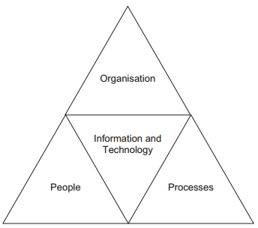
2# POPIT model
Model untuk perubahan bisnis dengan menetapkan empat key area untuk dipertimbangkan saat mengidentifikasi perubahan yang perlu dibuat untuk sebuah organisasi
Dunia Satu Keluarga

Slide 40
Organisation: struktur manajemen, peran, tanggung jawab dan sumberdaya;
Processes: proses bisnis yang dilakukan untuk memberi produk dan layanan kepada pelanggan, serta mendukung pekerjaan tersebut;
People: anggota karyawan yang bertanggung jawab mengimplementasikan proses bisnis dan menjalankan tugas bagi organisasi;
Information & Technology: sistem hardware dan software yang digunakan untuk mendukung pekerjaan bagi organisasi.
Dunia Satu Keluarga

Slide 41
Tools untuk Pengukuran Kinerja
1# Critical Success Factor (CSF) dan Key Performance Indikator (KPI)
CSF menunjukkan bahwa ada beberapa sasaran yang harus diraih.
KPI adalah pengukuran yang menunjukkan apakah ada progress untuk menuju pencapaian yang ditunjukkan pada CSF.
Dunia Satu Keluarga

Slide 42
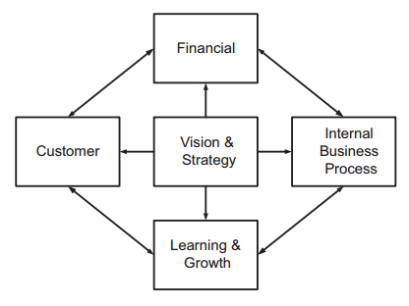
2# Balanced Scorecard
BBS mengukur financial dengan tiga hal lain dalam kinerja organisasi:
customer,
learning and growth,
internal business process.
Vision dan strategy memiliki hubungan dengan semua hal tersebut di atas.
Dunia Satu Keluarga

Slide 43
Financial: berapa banyak income telah dihasilkan? seberapa menguntungkan bisnis ini?
Customer: bagaimana menilai customer satisfaction?
Learning and Growth: bagaimana mengukur kemampuan untuk berubah dan meningkat (inovasi) sehingga selalu unggul dalam kompetisi?
Internal Business Process: seberapa efektif proses bisnis harus dilakukan untuk memberi customer value?
Dunia Satu Keluarga

Slide 44
Diskusi & penutup
Dunia Satu Keluarga

